Slide 1
Fuerza de contacto entre superficies
2º año ejecutivo
Cátedra de Física

Slide 2
Fuerza de contacto entre superficies
Cuando hay contacto entre dos superficies, resulta conveniente descomponer cada fuerza en su componente: tangencial y normal a la superficie.

Slide 3
Fuerza de contacto entre superficies
Cuando hay contacto entre dos superficies, resulta conveniente descomponer cada fuerza en su componente: tangencial y normal a la superficie.

Slide 4
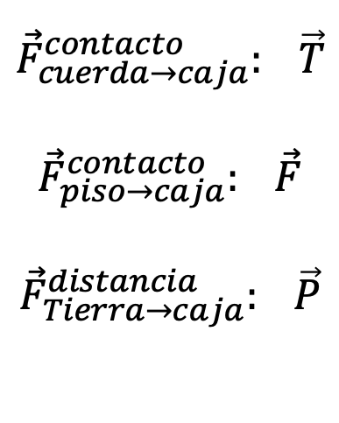



Situación física: una caja permanece en reposo sobre el piso mientras un niño tira de una cuerda hacia la derecha.
$$\vec{F}$$
$$\vec{T}$$
$${\vec{F}}_{cuerda→caja}^{contacto}: \vec{T}$$
$${\vec{F}}_{piso→caja}^{contacto}: \vec{F}$$
$${\vec{F}}_{Tierra→caja}^{distancia}: \vec{P}$$
caja
cuerda
$$\vec{P}$$
piso/Tierra

Slide 5



DCL
Recta normal
$$\vec{F}$$
$$\vec{F}$$
$$\vec{T}$$
$$\vec{T}$$
Superficie
$$\vec{P}$$
$$\vec{P}$$

Slide 6
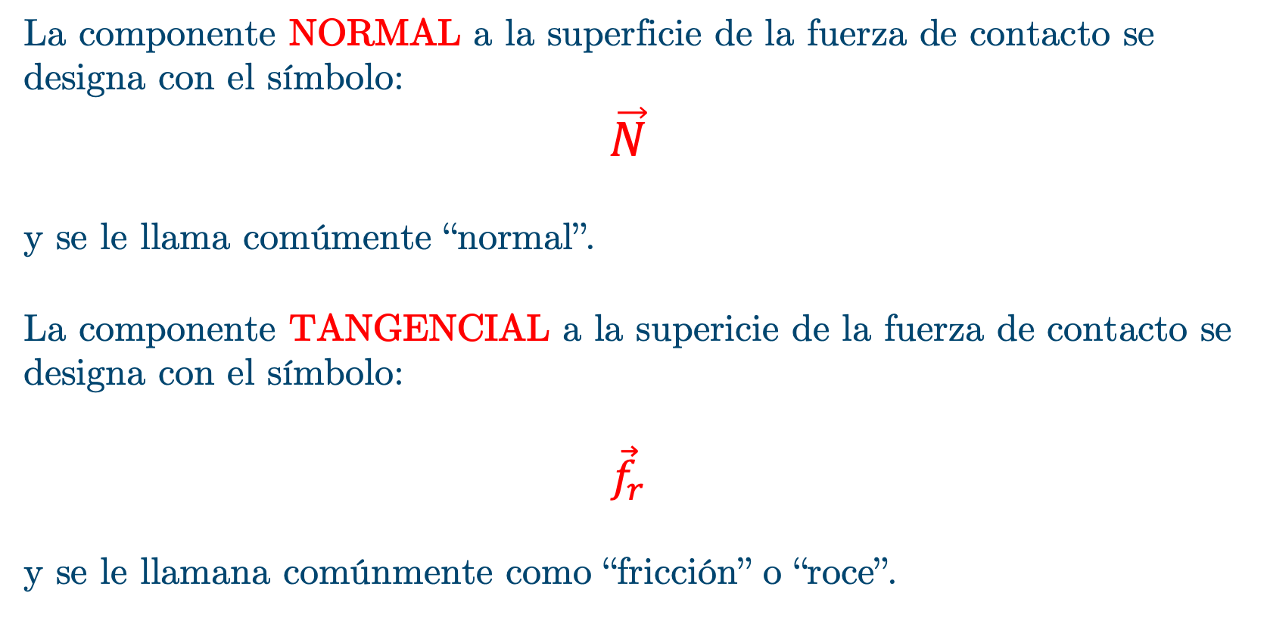
Componentes de la fuerza de contacto entre superficies
La componente NORMAL a la superficie de la fuerza de contacto se designa con el símbolo:
$$\vec{N}$$
y se le llama comúmente “normal”.
La componente TANGENCIAL a la supericie de la fuerza de contacto se designa con el símbolo:
$${\vec{f}}_{r}$$
y se le llamana comúnmente como “fricción” o “roce”.

Slide 7
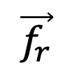



Descomponer las fuerzas:
Recta normal
$$\vec{N}$$
$$\vec{F}$$
$$\vec{T}$$
$$\vec{T}$$
Superficie
$$\vec{f_{r}}$$
$$\vec{P}$$
$$\vec{P}$$

Slide 8
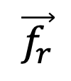


Diagrama de cuerpo libre
$$\vec{N}$$
$$\vec{T}$$
$$\vec{f_{r}}$$
$$\vec{P}$$

Slide 9
Equilibrio de una partícula
Se dice que una partícula está en equilibrio traslacional si la suma de todas las fuerzas que actúan sobre ella es cero.
Si se ha hecho la descomposición de fuerzas en las direcciones normal y tangencial a un plano, para que una partícula esté en equilibrio:
Suma de las componentes tangenciales de las fuerzas = 0
Suma de las componente normales de las fuerzas = 0

Slide 10
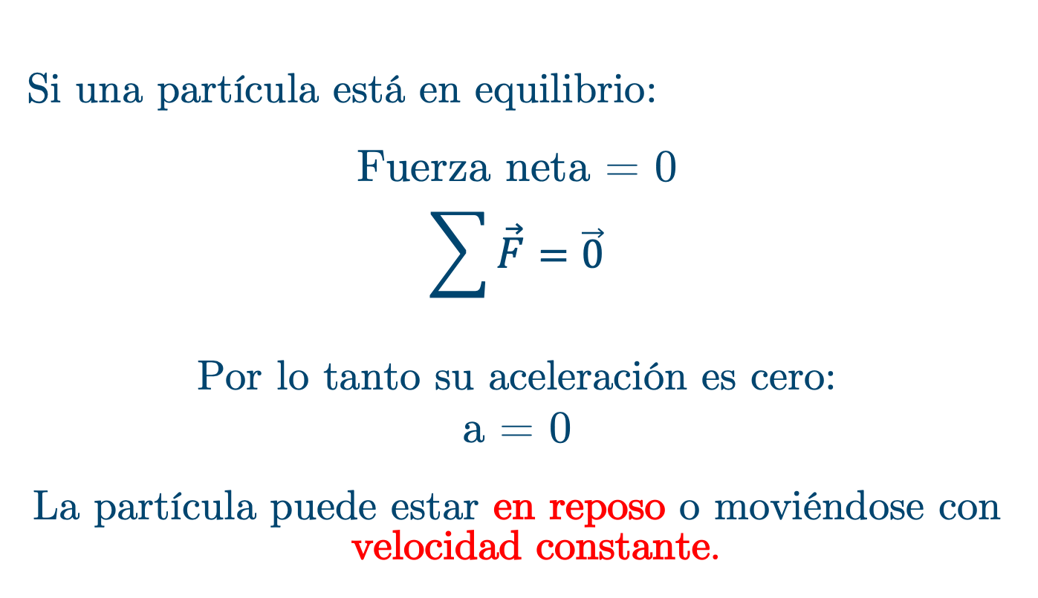
Si una partícula está en equilibrio:
Fuerza neta = 0
$$\sum{\vec{F}=\vec{0}}$$
Por lo tanto su aceleración es cero:
a = 0
La partícula puede estar en reposo o moviéndose con velocidad constante.

Slide 11

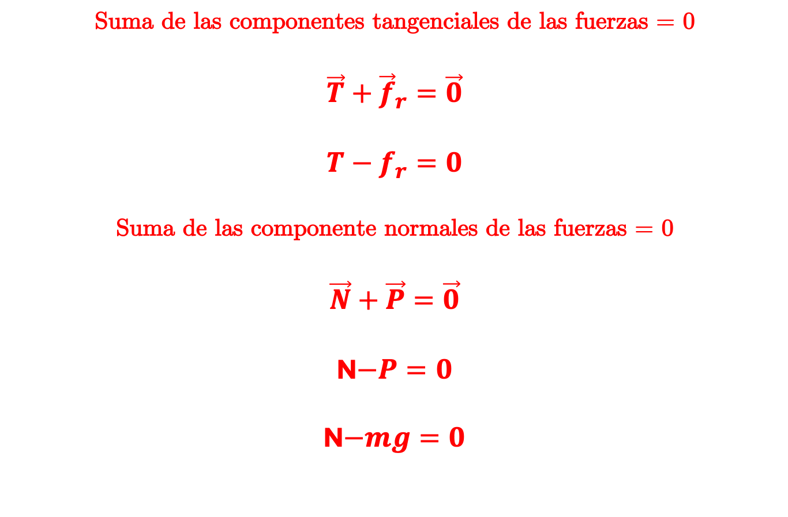



Diagrama de cuerpo libre Consistencia con las leyes de Newton
Suma de las componentes tangenciales de las fuerzas = 0
$$\vec{T}+{\vec{f}}_{r}=\vec{0}$$
$$T−f_{r}=0$$
Suma de las componente normales de las fuerzas = 0
$$\vec{N}+\vec{P}=\vec{0}$$
N$−P=0$
N$−mg=0$
$$\vec{N}$$
$$\vec{T}$$
$$\vec{f_{r}}$$
$$\vec{P}$$

Slide 12
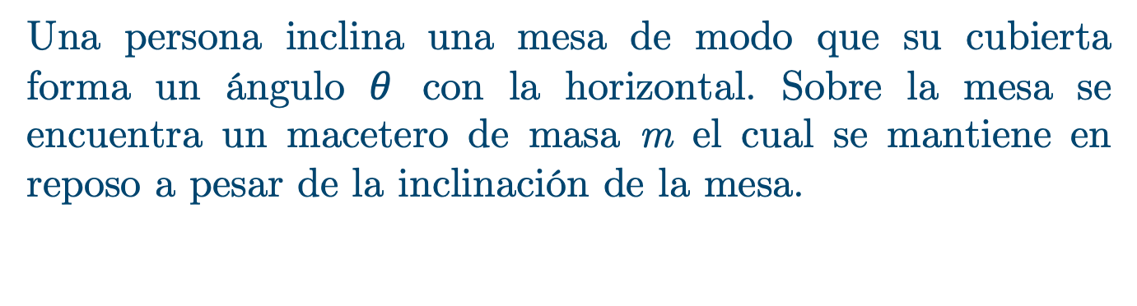

$$θ$$
Una persona inclina una mesa de modo que su cubierta forma un ángulo $θ$ con la horizontal. Sobre la mesa se encuentra un macetero de masa m el cual se mantiene en reposo a pesar de la inclinación de la mesa.

Slide 13
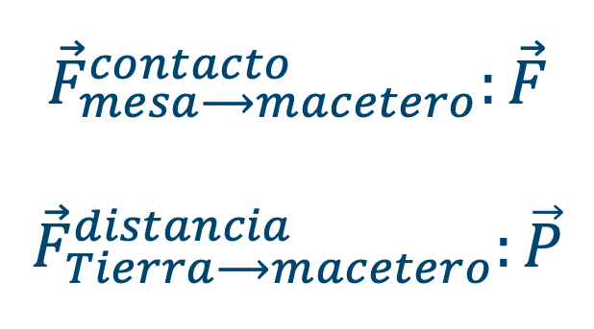
DIAGRAMA DE INTERACCIONES
INVENTARIO DE
FUERZAS
MACETERO
$${\vec{F}}_{mesa⟶macetero}^{contacto}:\vec{F}$$
$${\vec{F}}_{Tierra⟶macetero}^{distancia}:\vec{P}$$
mesa
Tierra
$$θ$$

Slide 14


DIAGRAMA DE INTERACCIONES
INVENTARIO DE
FUERZAS
MACETERO
$${\vec{F}}_{mesa⟶macetero}^{contacto}:\vec{F}$$
$${\vec{F}}_{Tierra⟶macetero}^{distancia}:\vec{P}$$
mesa
Tierra
DCL
$$\vec{F}$$
$$\vec{P}$$

Slide 15
DIAGRAMA DE INTERACCIONES
INVENTARIO DE
FUERZAS
MACETERO
$${\vec{F}}_{mesa⟶macetero}^{contacto}:\vec{F}$$
$${\vec{F}}_{Tierra⟶macetero}^{distancia}:\vec{P}$$
mesa
Tierra
DCL
$$\vec{F}$$
$$\vec{P}$$

Slide 16

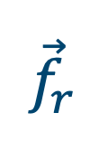
DIAGRAMA DE INTERACCIONES
INVENTARIO DE
FUERZAS
MACETERO
$${\vec{F}}_{mesa⟶macetero}^{contacto}:\vec{F}$$
$${\vec{F}}_{Tierra⟶macetero}^{distancia}:\vec{P}$$
mesa
Tierra
DCL
$$\vec{N}$$
$${\vec{f}}_{r}$$
$$\vec{P}$$

Slide 17
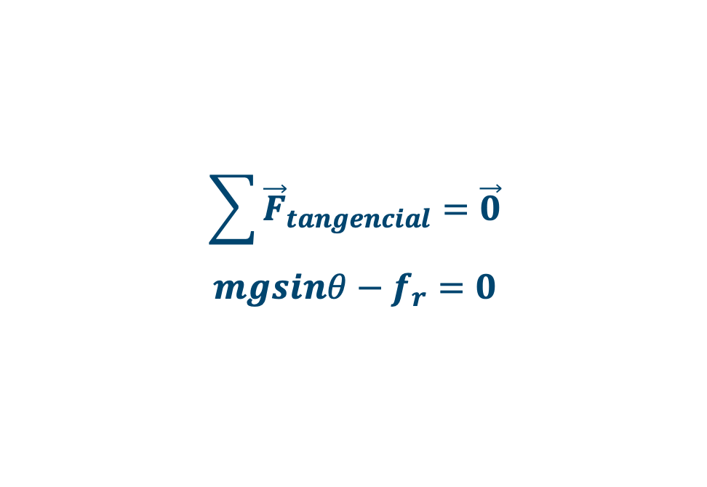




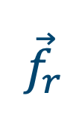
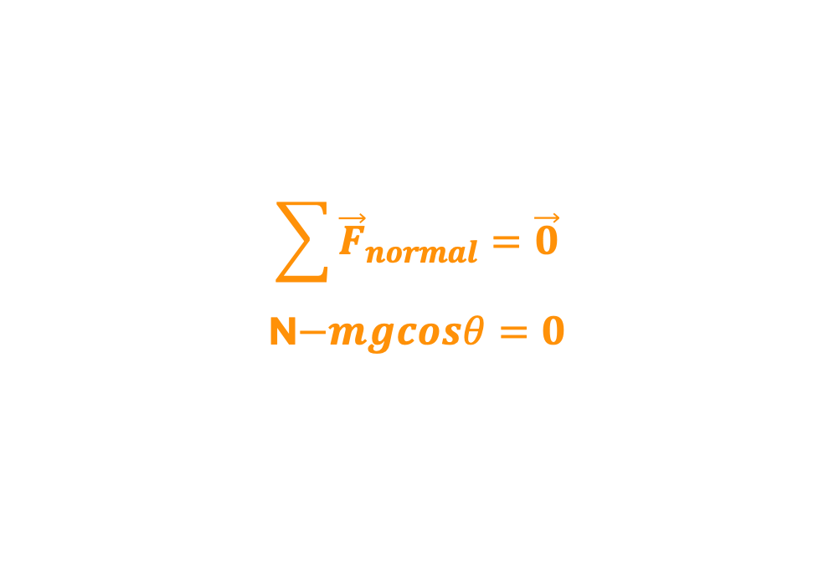
$$\vec{N}$$
$$\sum{{\vec{F}}_{tangencial}=\vec{0}}$$
$$mgsinθ−f_{r}=0$$
$$Psinθ$$
$${\vec{f}}_{r}$$
$$\vec{P}$$
$$Pcosθ$$
$$\sum{{\vec{F}}_{normal}=\vec{0}}$$
N$−mgcosθ=0$

Slide 18




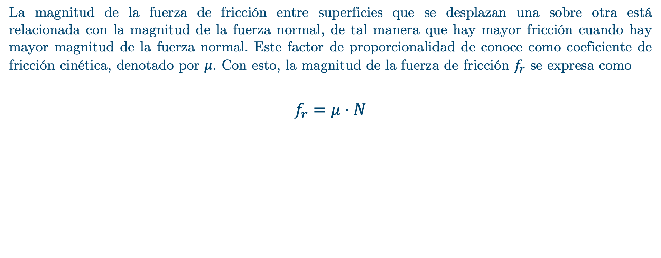


Coeficiente de fricción
La magnitud de la fuerza de fricción entre superficies que se desplazan una sobre otra está relacionada con la magnitud de la fuerza normal, de tal manera que hay mayor fricción cuando hay mayor magnitud de la fuerza normal. Este factor de proporcionalidad de conoce como coeficiente de fricción cinética, denotado por $μ$. Con esto, la magnitud de la fuerza de fricción $f_{r}$ se expresa como
$$f_{r}=μ·N$$
$$\vec{N}$$
$$m$$
$$\vec{F}$$
$$\vec{f_{r}}$$
$$\vec{P}$$
movimiento
FIS110 – Clase 13
Fuerzas 2

Slide 19
Fuerza de roce estático y cinético

Slide 20
30°
Una caja se mueve uniformemente a 2 [m/s] hacia la derecha, tirada por una cuerda inclinada en 30° por arriba de la horizontal.
La masa de la caja es de 50,0 [kg] y la tensión de la cuerda es de 100 [N].
  ¿Qué fuerza es mayor, la normal o el peso del bloque?
  Calcule todas las fuerzas.

